Slide 1
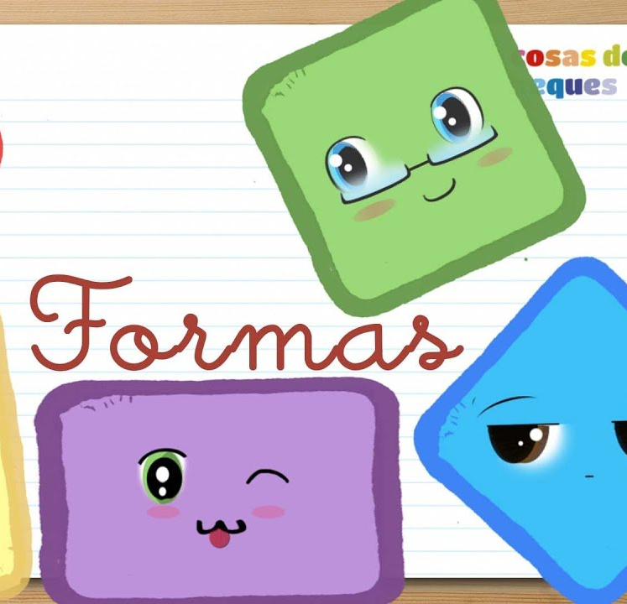

El Monstruo en el bosque de las formas
Debes cuidarte...

Slide 2
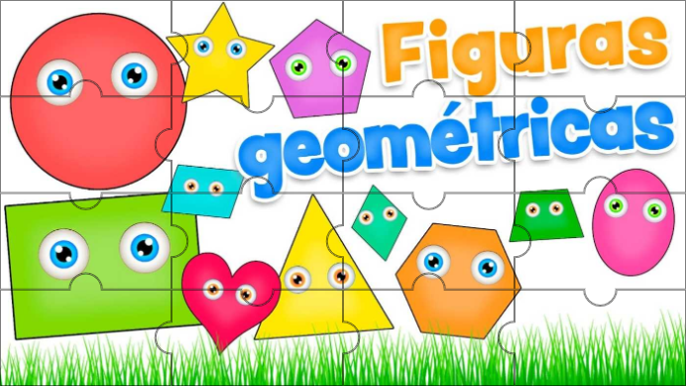
En medio de la espesa naturaleza y una copiosa lluvia, el bosque emanaba una dulce fragancia a hierba fresca con aroma frutal y una sutil fragancia floral.
El señor Triángulo se sentía muy mal, le dolía mucho el cuerpo, tenía fiebre y tos seca, él estaba muy asustado pensando ser víctima del monstruoso virus que había llegado a una comunidad cercana, donde había ido de visita, sin usar mascarilla protectora, también había olvidado lavarse las manos. Oh, por Dios seguramente me infecté, se repetia una y otra vez. Por lo que decidió muy temprano acudir a casa de la Dra. Estrella.

Slide 3

La Dra. Estrella lo examinó y realizó el hisopado y efectivamente, tenia el temido virus. Debía alojarse en el hotel del Sr. Cuadrado, tomando todas las medidas de seguridad posibles, así pues, Don Triángulo se quedó en el cuarto de hotel, muy triste y arrepentido de su error.
Unas horas, más tarde, decidió chatear a su gran amigo el Círculo para conversar, su amigo lo animó prontamente por whatsApp y le dijo que cuidaría y llevaría alimentos a sus hijos: Trin y Lulo, que eran muy pequeños.
Así fue como el Sr. Triángulo pudo dormir más tranquilo, agradeciendo a Dios por tan bella amistad.

Slide 4
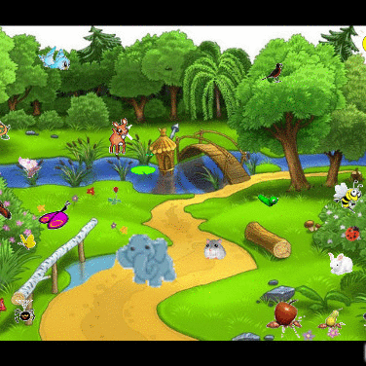
Mientras tanto en el bosque de las formas, el rezongón Sr. Rectángulo, solicitaba a los guardianes del bosque, Don Corazón y Diamante, cerrar las puertas del bosque al Sr. Triángulo, pues los ponía a todos en riesgo de contraer el temible virus, pero los árboles, flores y animales, estaban en desacuerdo, y decidieron llamar a la línea de emergencia de la Clínica de la Dra, Estrella para verificar el estado de salud de Don Triángulo. La dra les dijó que él estaba mejorando agradeció su preocupación y solidaridad.

Slide 5
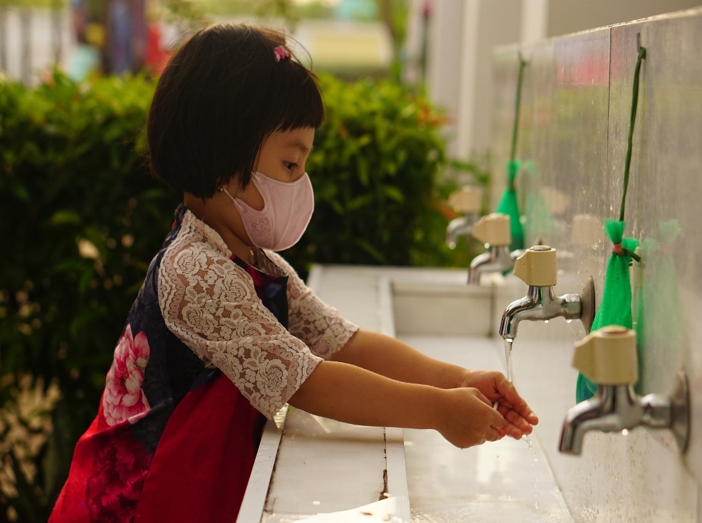
También, les solicitó a todos protegerse y cuidarse unos a otros, así mantendrían lejos al monstruo.
Después de varias semanas, Don triángulo se recuperó y volvió a su casa en medio del hermoso bosque junto a familia... y colorín colorado este cuento ha terminado.

